Slide 1
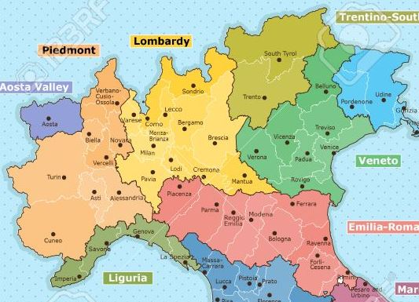
経済概況（エミリア＝ロマーニャ州）
2025年7月
在ミラノ総領事館
基礎データ
トレンティーノ＝アルト・アディジェ州
＊括弧内の％は伊全体に占める割合
●面積：22,502㎢（7.4％）●人口：4,465,678人（7.5％、2025年1月）
●名目GDP：1926億1820 万ユーロ（9％、2023年）
●1人あたりの名目GDP：43,335ユーロ（伊36,135 ユーロ、2023年）
●経済成長率：+0.7％（伊+0.6%、2024年）
●失業率：4.4％（伊6.6％、2024年）
●輸出額：836億3200万ユーロ（13.4％、前年比-2％、2024年）
●主要輸出品目：機械・器具、輸送物、食品・飲料・タバコ、ゴム・プラスチック・非金属鉱物、繊維・衣類、化学品、電子機器、金属・金属製品
（出典：伊国立統計局（ISTAT）及び伊中銀）
ロンバルディア州
フリウリ＝ベネチア・ジュリア州
ピエモンテ州
バッレ・ダオスタ州
ベネト州
経済動向
エミリア＝ロマーニャ州
●対日輸出：21億1000万ユーロ（2024年。2023年比＋2.7％）
●対日輸入： 3億5600万ユーロ（2024年。2023年比－19.8 % ）
（2025年6月、出典：伊中銀）
ボローニャ
対日貿易
リグーリア州
＜2025年4月＞（エミリア＝ロマーニャ商工会議所連合レポートより抜粋）
2025年の同州のGDPは、個人消費の増加によって、2024年と同様に＋0.7％になると推定される（イタリア全国平均＋0.6％。ユーロ圏平均＋0.8％）。2025年の同州における家庭の消費は、雇用率の上昇により、前年比＋0.8％と予測される。一方で、世界情勢の不安定化により、投資は＋0.2％と低成長を続けると見込まれる。
2025年の同州の輸出は、＋0.3％と予測され、今年末には2000年の輸出額に比べ89％贈、2007年に比べ37％増になると推定されている。
2024年の国内需要の低下及び、特にドイツの景気後退に伴う国外需要の減退により、製造業が生み出す実質付加価値はわずかに減少（－0.1％）した。2025年には、国外需要の堅調な推移及び個人消費の加速により＋0.8％まで回復する可能性があると見込まれる。一方で建設業の付加価値は－1.5％と予測されている。2024年の同州のサービス業は、消費の減速にもかかわらず、＋0.8％まで回復した。2025年には消費の回復と製造業の活動活性化に伴い、成長率はさらに加速し、＋1％になる見通しである。
2025年の雇用率は＋0.3％になると予測される（2024年＋0.5％）。

